Slide 1
ESCUELA NORMAL DE EDUCACIÓN PREESCOLAR
Licenciatura en Educación Preescolar
Ciclo escolar 2020-2021
Curso: Artes Visuales
Maestro: Silvia Erika Sagahon Solís
Alumna: Daiva Ramírez Treviño
Grupo: 3°A Número de lista:
UNIDAD DE APRENDIZAJE II: Los elementos básicos del lenguaje plástico y las técnicas y sistemas de representación plástico-visuales.
Competencias de Unidad II:
Detecta los procesos de aprendizaje de sus alumnos para favorecer su desarrollo cognitivo y socioemocional
Aplica el plan y programas de estudio para alcanzar los propósitos educativos y contribuir al pleno desenvolvimiento de las capacidades de sus alumnos.
Diseña planeaciones aplicando sus conocimientos curriculares, psicopedagógicos, disciplinares, didácticos y tecnológicos para propiciar espacios de aprendizaje incluyentes que respondan a las necesidades de todos los alumnos en el marco del plan y programas de estudio.
Emplea la evaluación para intervenir en los diferentes ámbitos y momentos de la tarea educativa para mejorar los aprendizajes de sus alumnos.
Integra recursos de la investigación educativa para enriquecer su práctica profesional expresando su interés por el conocimiento, la ciencia y la mejora de la educación.
“EL ARTE Y LA PARTICIPACION INFANTIL”

Slide 2
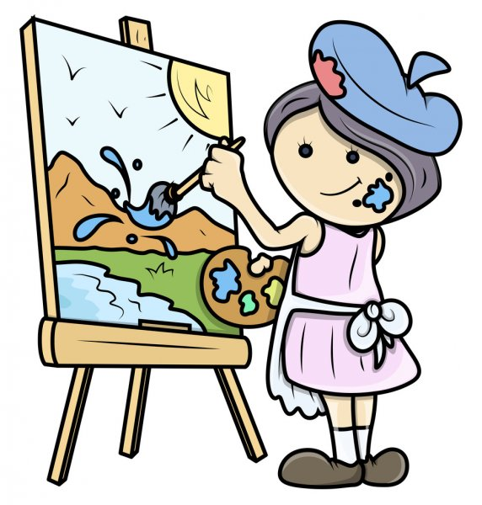
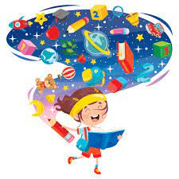
ARTE
Medio de integración psicológico.
PARTICIPACIÓN INFANTIL
Participación: derecho fundamental de la ciudadanía,.
Se parten de problemáticas, y la objetivación de una realidad social.
EL PODER DE LA IMAGINACIÓN, LA CREATIVIDAD Y EL PLACER ESTÉTICO DEL SER HUMANO
Espacio donde el sujeto pueda “soñarla”, “imaginarla” o “jugarla” de manera libre y creativa.
La creación de mundos imaginarios, permite el escape de la locura y la angustia, la apertura del deseo, de todo desafío y la expresión libre de nuestro propio misterio.
Espacio creativo, condición básica del sujeto humano. Margen donde realmente se puede ser libre.
En donde la imaginación permita a los niños y niñas enfrentar cualquier desafío y el sujeto exprese libremente su propio misterio, como una forma de respetar y “empoderizar” a la infancia.
Abrir un espacio donde el sujeto pueda “soñar”, “imaginar” o “jugar de manera libre y creativa sobre su realidad.
Este espacio, esta en el origen del pensamiento y del deseo.
Los títeres crean poderes emocionales y fascinación en niños y adultos.

Slide 3
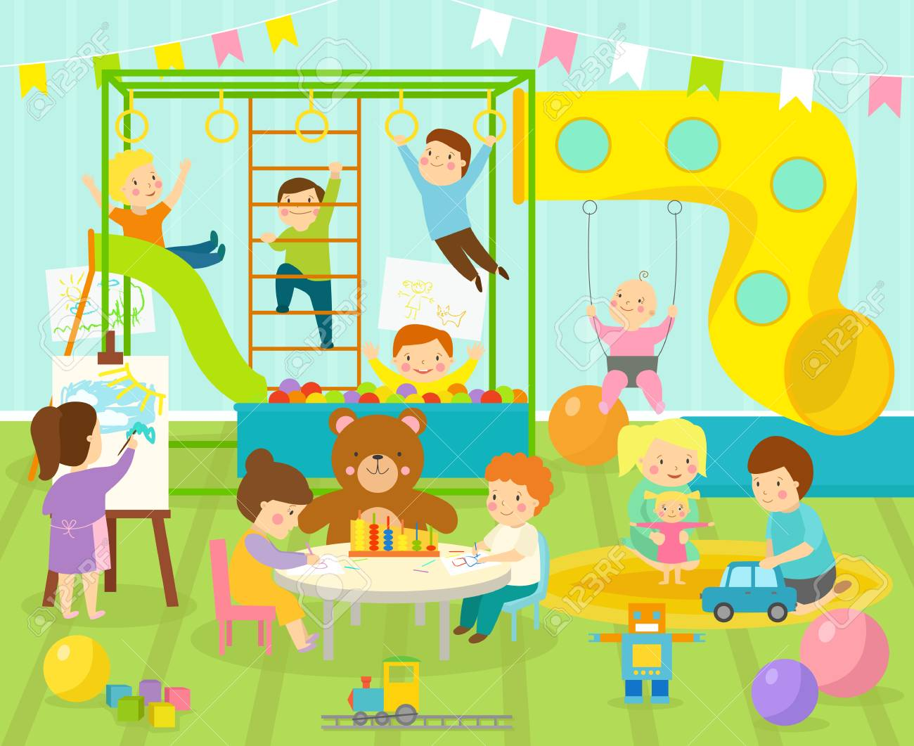
EL JUEGO: creación de un paracosmos
Permite al sujeto compensar la realidad mediante la ficción; es decir, posibilita satisfacerse a sí mismo transformando la realidad según los deseos.
El juego brinda nuevas formas de deseos, desarrolla su capacidad de adaptación al medio que lo rodes, permite controlar sus impulsos y controlar el medio que lo rodea

